Slide 1
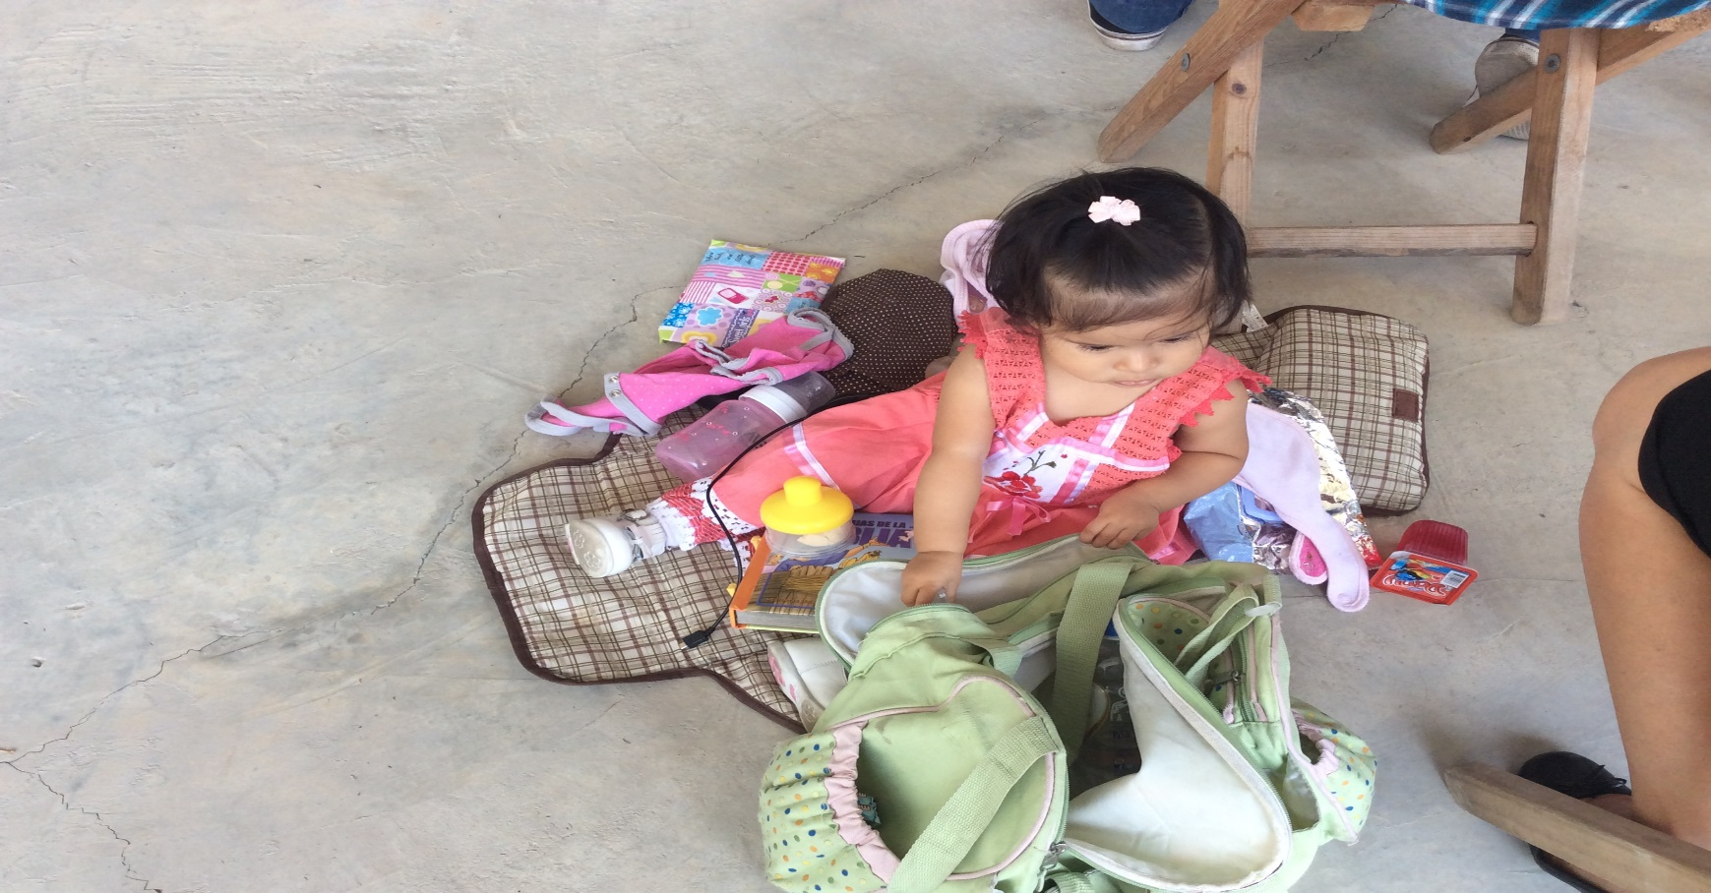
La Formación del carácter de los niños debe ser la prioridad de padres y maestros.

